Slide 1
CRABBER
Project by Mariyan and Martin

Slide 2
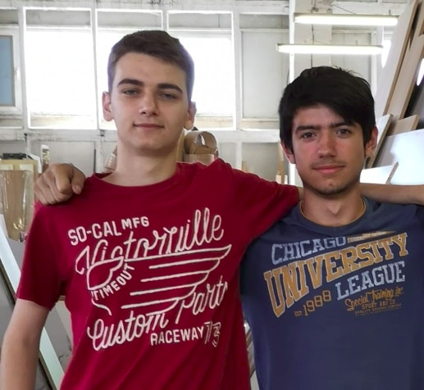
Здравейте
Ние сме Мариян и Мартин
Ученици от туес
Обичаме механика и
програмиране

Slide 3
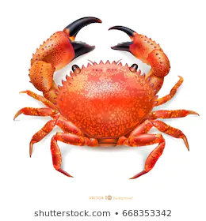
Какво ще правим ?
Винаги сме харесвали състезанията и затова решихме да правим Battle bot.
Нашия робот има формата на рак.
Оръжието му ще наподобява щипките на рака, но вместо да щипят, ще режат!

Slide 4
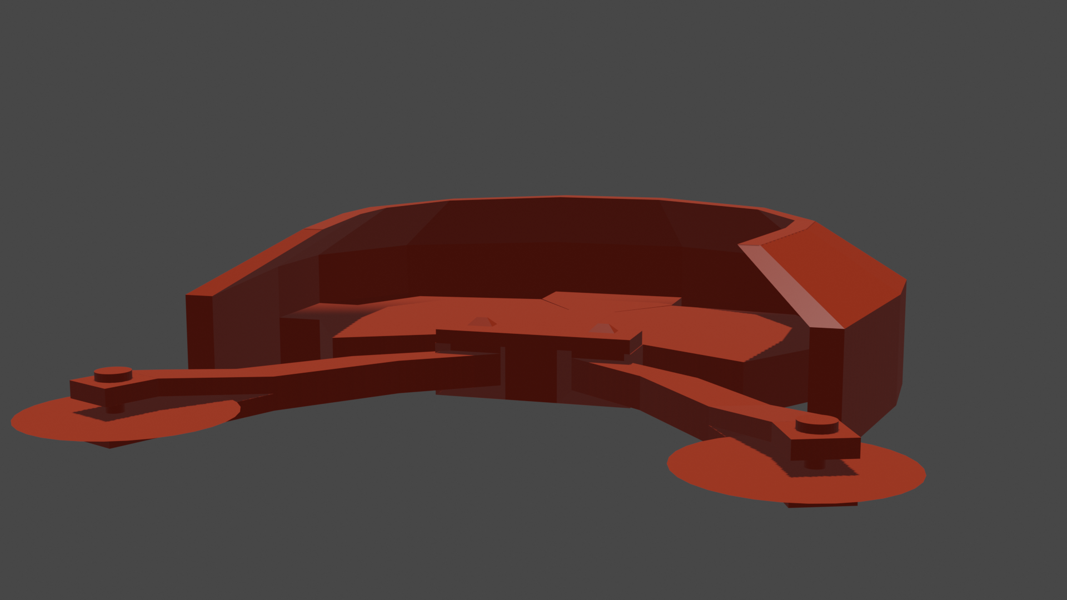
Ето как ще изглежда
CRABBER

Slide 5
1
НУЖНИ МАТЕРИАЛИ

Slide 6
Каква електроника ще ни трябва?
1 х Arduino UNO
1 x Bluetooth module
2 x DC Motors (за резачките)
2 X Gear Motors (за гумите)
2 x Motor Driver
И още други консумативи.

Slide 7
От какво ще е корпуса?
Мястото, където стои цялата електроника ще е дъска.
Отстрани около дъската ще има стоманен лист около 5мм широк, който ще е защитата
Оръжията ще бъдат две метални тръби, които в края ще имат диамантен диск за рязане.

Slide 8
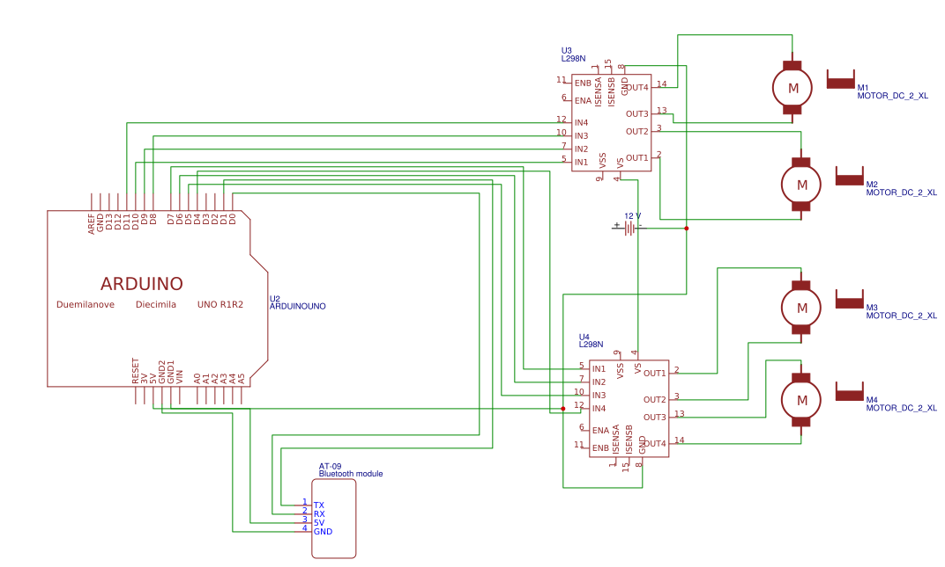
Принципна схема

Slide 9
Процес на работа
Съзвадваме корпуса
Добавяме електроника и
Кода за управлението
Бием всички

Slide 10

Phone view
Така мислим да направим да изглеждат контролите на мобилно устройство
Place your screenshot here

Slide 11
Благодарим за вниманието!

